Slide 1
Apache Maven
Imane Chlioui

Slide 2
Définition
Apache Maven est un système très populaire de gestion de construction pour les projets Java, conçu pour supprimer les tâches difficiles du processus de build.
A partir d'une configuration Maven créée et gérée par un architecte, il est possible de construire des applications complexes sur des types de configurations différentes et avec des IDE différents (Eclipse, Netbeans, ...).

Slide 3
Définition
Il permet notamment :
d'automatiser certaines tâches : compilation, tests unitaires et déploiement des applications qui composent le projet
de gérer des dépendances vis-à-vis des bibliothèques nécessaires au projet
de générer des documentations concernant le projet

Slide 4
Définition
Pour assurer la construction d'un projet, Maven propose notamment de prendre en charge :
La compilation
Le packaging
La gestion des dépendances
La génération de la documentation
L'accès au gestionnaire de sources
L'accès aux dépôts ou aux gestionnaires de dépendances
Le déploiement
... et de très nombreuses autres tâches requises lors d'un build

Slide 5
Fonctionnement
Maven utilise une approche déclarative.
La description d'un projet est faite dans un fichier XML nommé POM (Project Object Model).
Cette description contient notamment les dépendances,
les spécificités de construction (compilation et packaging)
le déploiement
la génération de la documentation
l'exécution d'outils d'analyse statique du code, ...
Maven permet une gestion des artefacts (dépendances, plugin-ins) qui sont stockées dans un ou plusieurs dépôts (repository).

Slide 6
Maven 1

Slide 7
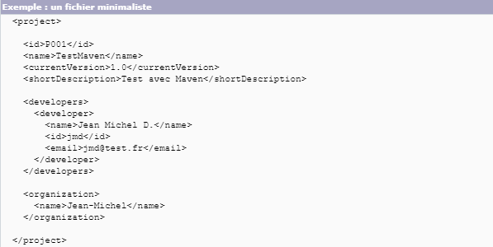
Fonctionnement
Maven est orienté projet. Il est nécessaire de fournir à Maven une description du projet (Project descriptor) sous la forme d'un document XML nommé project.xml et situé à la racine du répertoire contenant le projet.

Slide 8
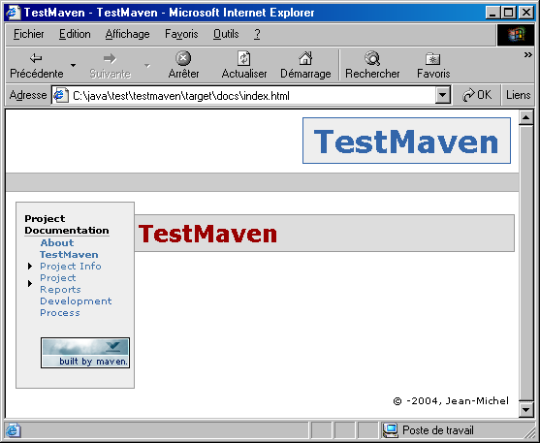
Fonctionnement
Maven propose une fonctionnalité qui permet de générer automatiquement un site web pour le projet regroupant un certain nombre d'informations utiles le concernant.
Notes:
La partie « Project Info » regroupe trois pages : la mailing liste, la liste des développeurs et les dépendances du projet.
La partie « Project report » permet d'avoir accès à des comptes rendus d'exécution de certaines tâches : javadoc, tests unitaires, ... Certaines de ces pages ne sont générées qu'en fonction des différents éléments produits par Maven.

Slide 9
Maven 2

Slide 10
Fonctionnement
Maven repose sur l'utilisation de plusieurs concepts :
Les artéfacts : composants identifiés de manière unique
Le principe de convention over configuration : utilisation de conventions par défaut pour standardiser les projets
Le cycle de vie et les phases : les étapes de construction d'un projet sont standardisées
Les dépôts (local et distant)

Slide 11
Artefacts
Un artéfact est un composant packagé possédant un identifiant unique composé de trois éléments :
un groupId
un artifactId
un numéro de version.
Les versions standard correspondent à des releases de l'artéfact.
Les versions en cours de développement se terminent par -SNAPSHOT : ce sont des versions intermédiaires de travail en local.
Maven va systématiquement rechercher une version plus récente pour une dépendance dont le numéro de version est un SNAPSHOT.
Le numéro de version d'un artéfact Maven se compose généralement de plusieurs informations :
majeur
mineur
bug fixe
qualificateur : permet de préciser une version antérieure à une release (exemple alpha-1, beta-1, rc-1, ...). Une version avec qualificateur est plus récente qu'une version sans
numéro de build : une version avec numéro de build est plus ancienne qu'une version sans

Slide 12
Artefacts
Exemple 1.2.10-20131112.2132121-1
Maven propose une syntaxe particulière pour désigner potentiellement plusieurs numéros de versions
Exemple :
[1.0,) : version 1.0 ou ultérieure
(,1.0] : version antérieure ou égale à 1.0
[1.0,1.2] : entre les versions 1.0 et 1.2 incluses
(,1.2),(1.2,) : toutes les versions sauf la 1.2
[1.0,2.0) : version supérieure ou égale à 1.0 et inférieure à 2.

Slide 13
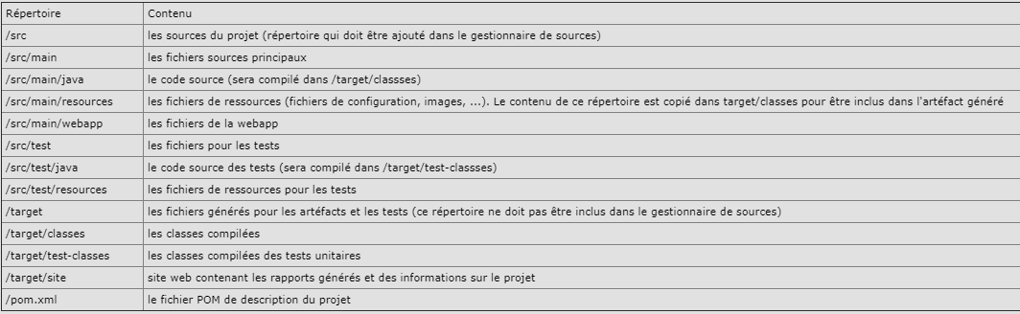
Convention plutôt que configuration
l'arborescence d'un projet Maven est par défaut imposée par Maven. Elle est toujours la même par défaut

Slide 14
Convention plutôt que configuration
Pour des besoins particuliers, il est possible de configurer une autre structure de répertoires mais cela n'est pas recommandé essentiellement car :
La compréhension pour un nouveau développeur sur le projet est plus difficile
Le fichier de configuration POM est plus complexe
Il n'est généralement pas recommandé de sortir des standards
Maven propose aussi en standard d'autres conventions notamment :
Chaque projet possède un artéfact principal par défaut
Le nom des artéfacts est normalisé

Slide 15
Le cycle de vie et les phases
Maven 2 a standardisé le cycle de vie du projet en phases.
Le cycle de vie par défaut de Maven contient plusieurs phases dont les principales sont :
validate : vérifie les prérequis d’un projet maven
compile : compilation du code source
test : lancement des tests unitaires
package : assemble le code compilé en un livrable
install : partage le livrable pour d’autres projets sur le même ordinateur
deploy : publie le livrable pour d’autres projets dans un ‘repository’ distant
Il existe deux autres phases utiles :
clean : effacer tous les éléments générés lors des exécutions précédentes
site : générer un site web documentant le projet

Slide 16
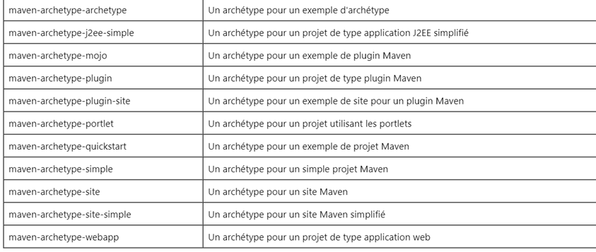
Archétype

Slide 17
Fonctionnement
La création d'un nouveau projet Maven repose sur l'utilisation d'un archétype et du goal archetype.
Le fichier POM (Project Object Model) contient la description du projet Maven
Identification de l'artéfact
Déclaration des dépendances
Définition d'informations relatives au projet, ...

Slide 18
Fonctionnement
Exemple
<project xmlns="http://maven.apache.org/POM/4.0.0" xmlns:xsi="http://www.w3.org/2001/XMLSchema-instance" xsi:schemaLocation="http://maven.apache.org/POM/4.0.0 http://maven.apache.org/maven-v4_0_0.xsd"> <modelVersion>4.0.0</modelVersion> <groupId>com.jmdoudoux.test</groupId> <artifactId>MaWebApp</artifactId> <packaging>war</packaging>
<version>1.0-SNAPSHOT</version>
<name>Mon application web</name>
<dependencies>
<dependency>
<groupId>junit</groupId>
<artifactId>junit</artifactId>
<version>4.7</version>
<scope>test</scope>
</dependency>
</dependencies>
</project>

Slide 19
Tests avec Maven
Maven détectera et exécutera automatiquement les tests JUnit, TestNG, ou même Plain Old Java Objects (POJO) contenus dans cette structure de dossiers.
Maven va produire un ensemble de rapports de tests (encore, par défaut) dans le dossier target/surefire-reports
Maven définit deux phases de tests distinctes :
les tests unitaires: rapides et léger, en fournissant une quantité importante de retours de test en un minimum de temps
les tests d’intégration: lents et lourds, et requièrent souvent que l’application soit construite et déployée sur un serveur
Avec Maven, les tests sont configurés via le plugin maven-surefire-plugin

Slide 20
